Slide 1


Slide 2
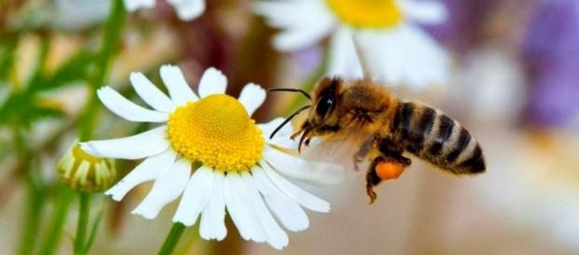
Declaran las abejas como el ser vivo más importante del planeta
https://mx.blastingnews.com/ocio-cultura/2017/04/declaran-a-las-abejas-como-el-ser-vivo-mas-importante-del-planeta-001603273.html

Slide 3
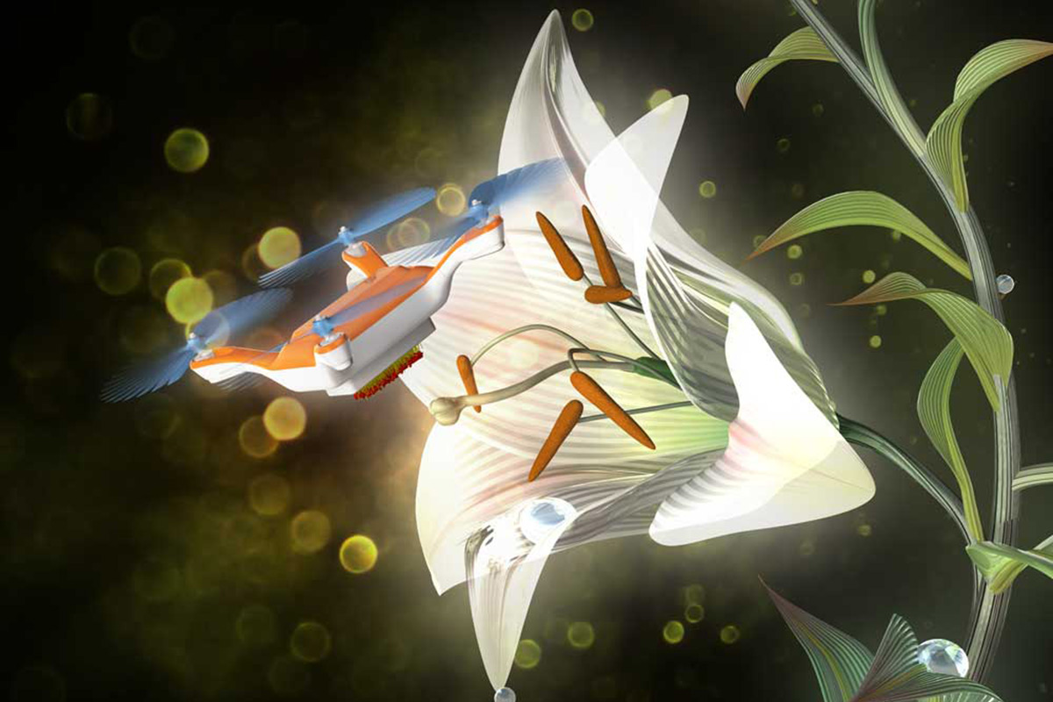
¿Abejas robóticas?

Slide 4
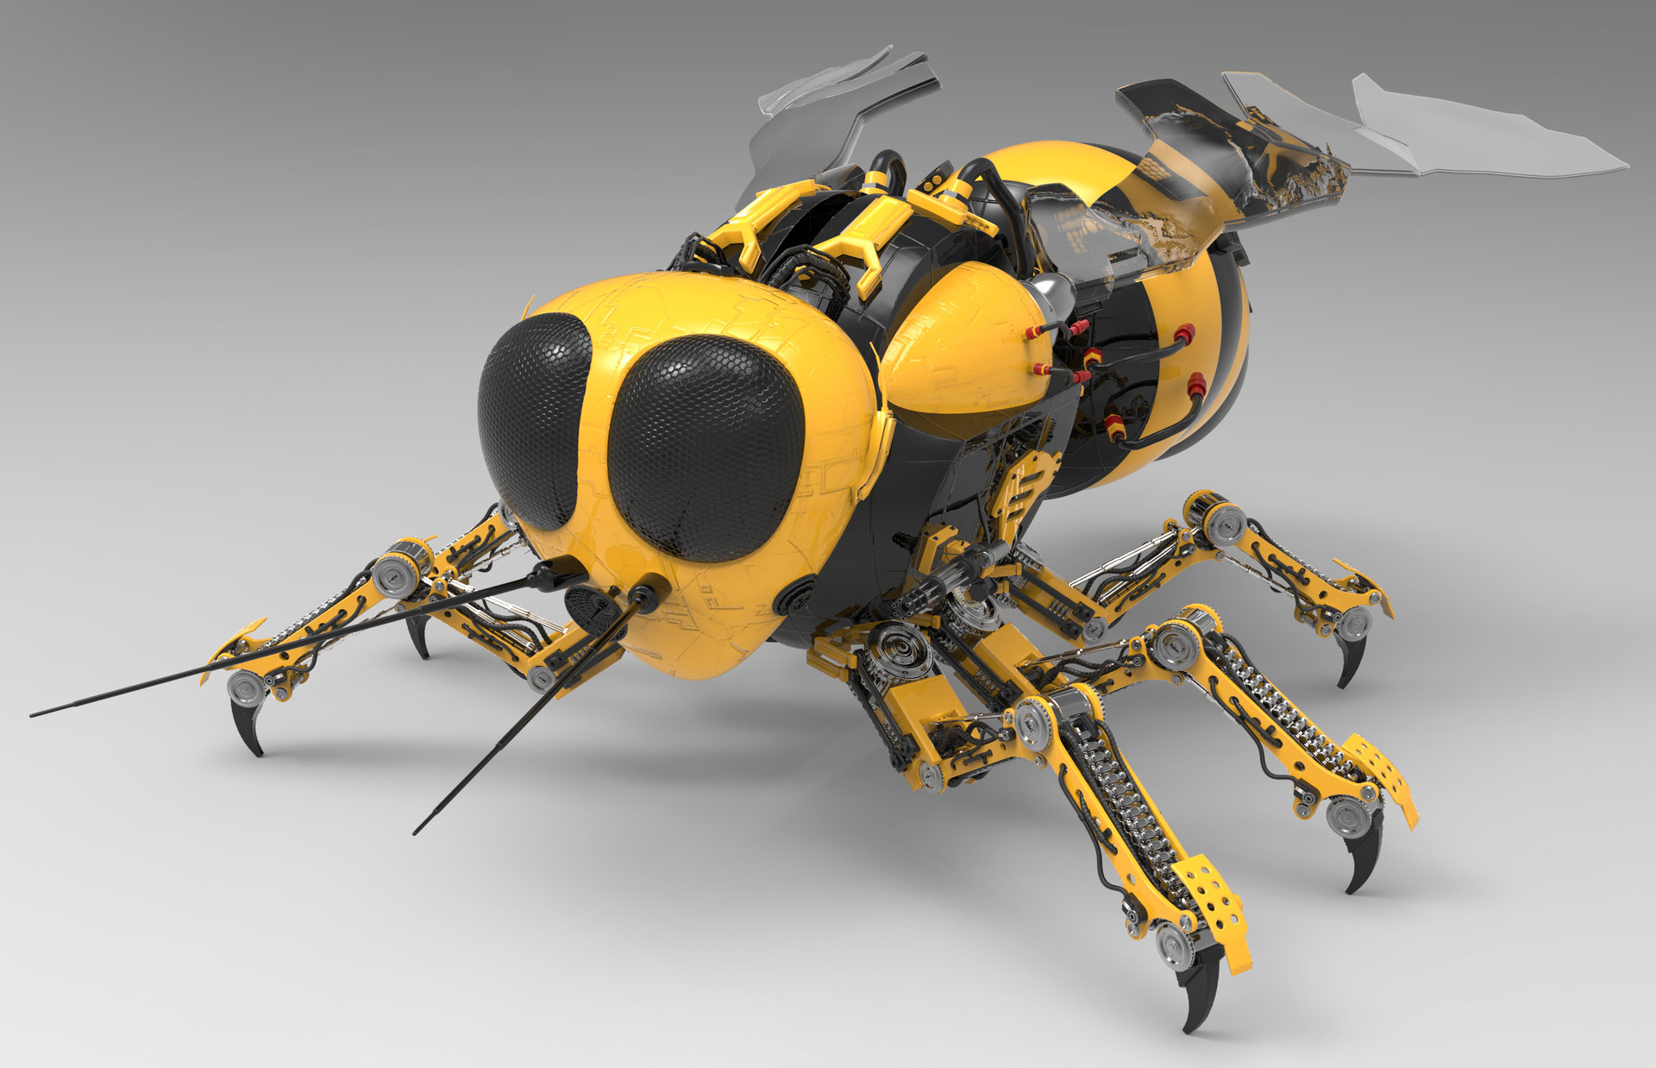
¿Abejas robóticas?

Slide 5
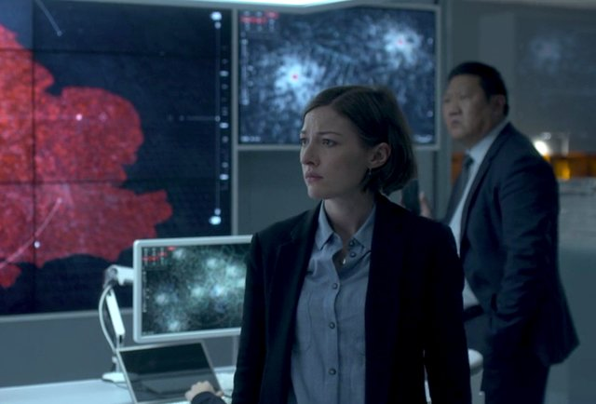
Hate of the Nation?
https://www.youtube.com/watch?v=Q4BUmQPC1M

Slide 6

Colisiones

